Slide 1
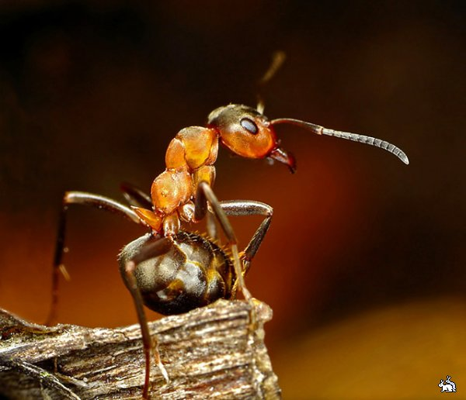
Суспільні комахи
Загрозлива для великих тварин поза

Slide 2
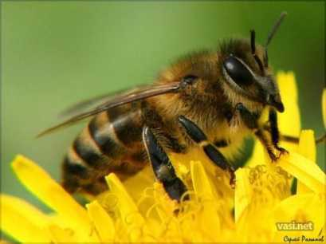
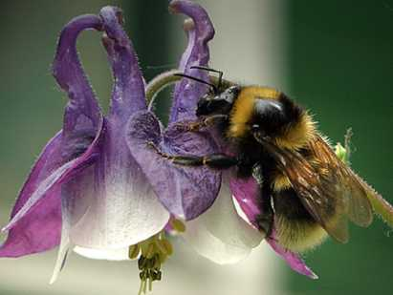
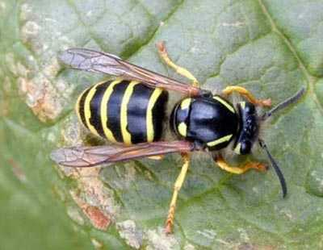
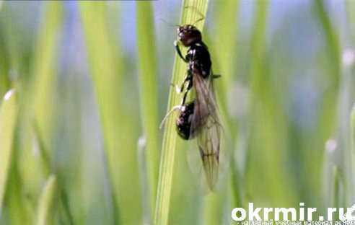
Суспільні комахи
Бджола
Джміль
Оса
Мураха
Належать до перетинчастокрилих (і ще терміти)

Slide 3
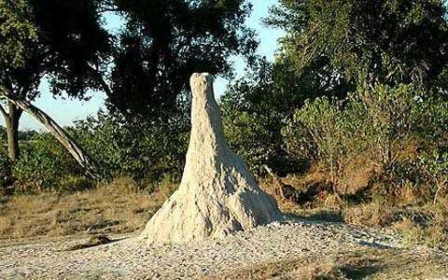
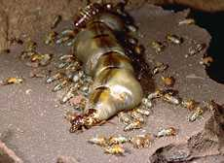
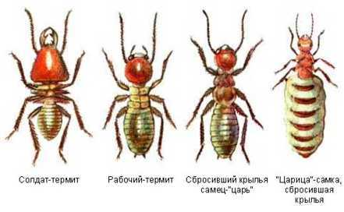
Суспільні комахи
а
Терміти
Живуть колоніями, де кожна група виконує свої функції

Slide 4
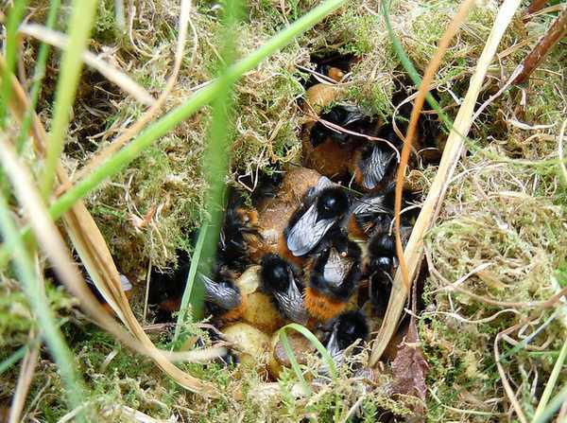
Суспільні комахи
Суспільна комаха поза колонією жити не може

Slide 5
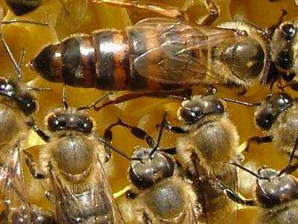
Бджоли
Матка – велика самка, основна її функція – відкладати яйця

Slide 6
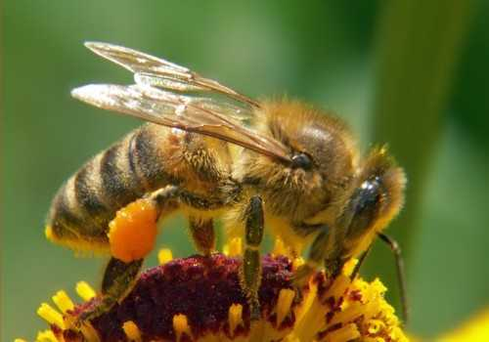
Бджоли
Робочі бджоли – недорозвинені самки, нездатні
до розмноження, виконують різну роботу

Slide 7
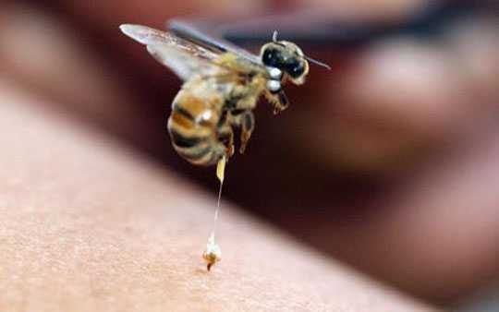
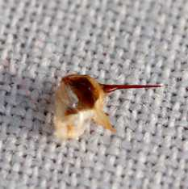
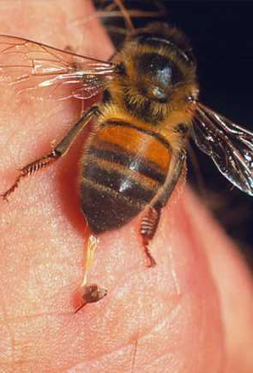
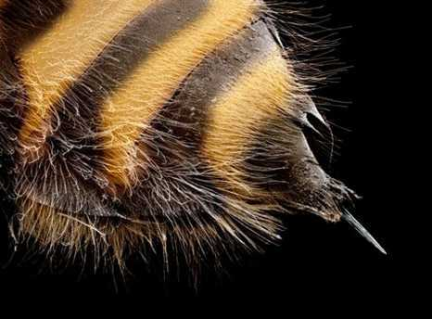
Бджоли
Яйцеклад робочої бджоли перетворений на жало

Slide 8
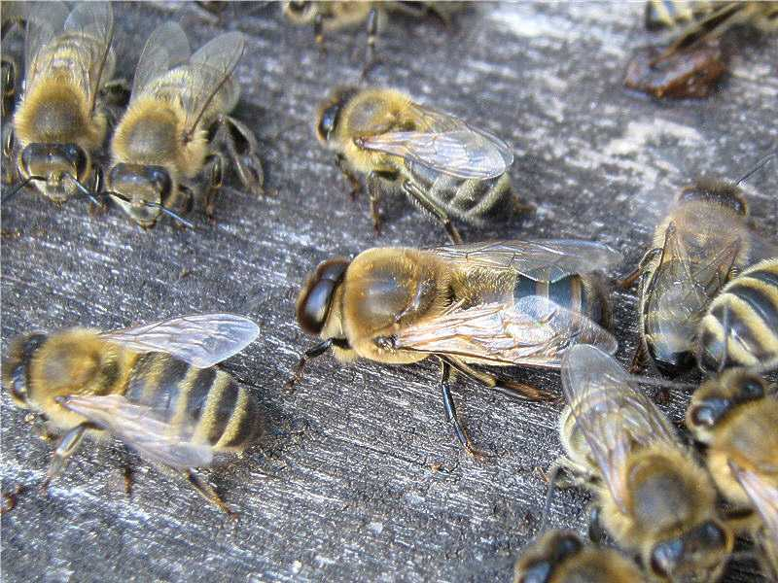
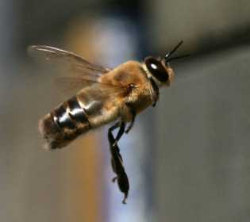
Бджоли
Трутні – самці, кілька з них запліднюють самку, не мають жала

Slide 9
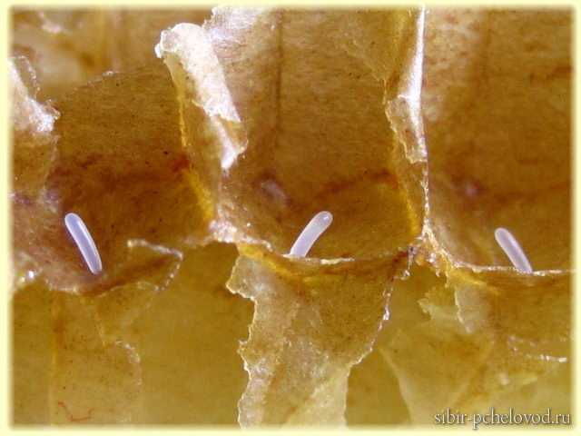
Бджоли
Навесні матка (цариця) відкладає до 3000 яєць за день

Slide 10
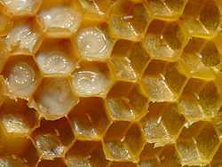
Бджоли
Личинки, які плавають в кормі
Яйця
З яйця через 2 доби з’являється личинка, яку щохвилини
3 доби годують маточковим молочком і 3 доби сумішшю меду і пилку

Slide 11
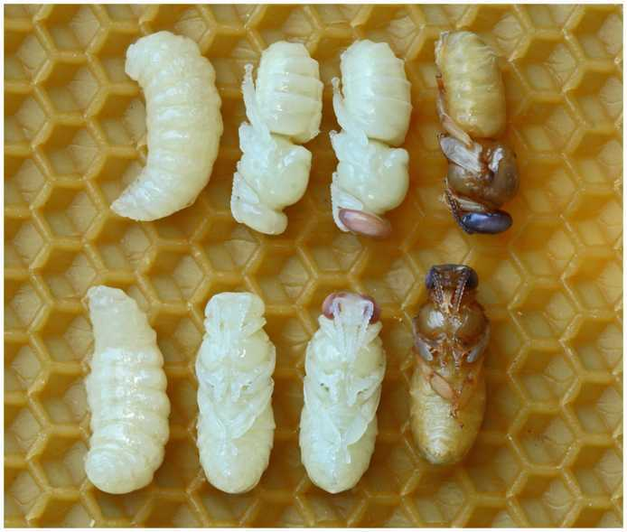
Бджоли
Розвиток трутнів
Трутні розвиваються із незапліднених яєць за 24 дні,
робочі бджоли і матки – із запліднених

Slide 12
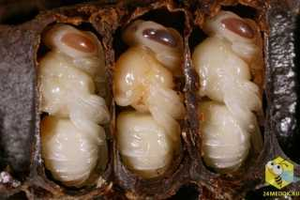
Бджоли
На 6-й день личинка утворює кокон і перетворюється на лялечку,
через 12 днів із нього виходить молода робоча бджола (всього 21 день)

Slide 13
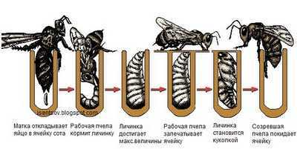
Бджоли
Бджола-доглядальниця
Молода бджола
Матка
Яйце
Личинка
Лялечка
я
Ось так з’являється робоча бджола

Slide 14
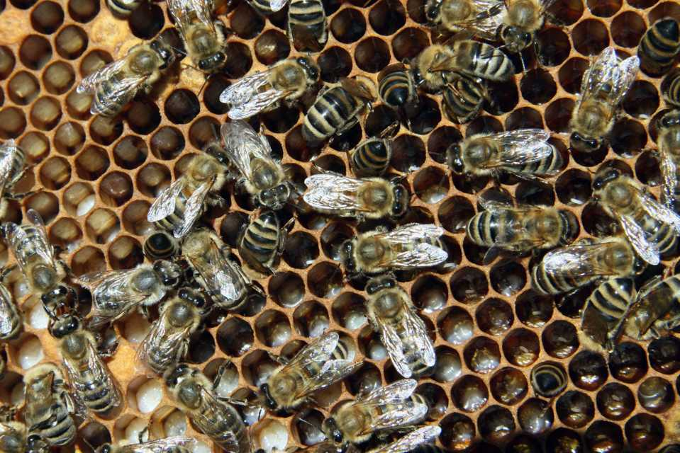
Бджоли
Молода бджола годує личинок

Slide 15
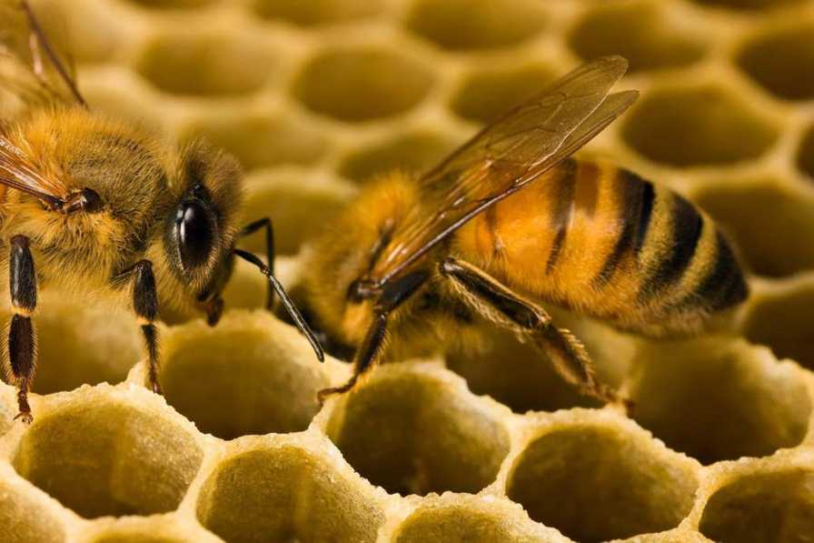
Бджоли
Наступна її “професія” – чистка стільників.
У вулику бджоли ніколи не випорожняють кишечник

Slide 16
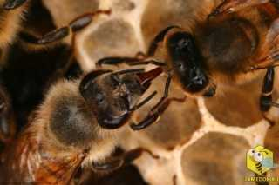
Бджоли
Пізніше вони можуть виробляти віск і будувати нові стільники

Slide 17
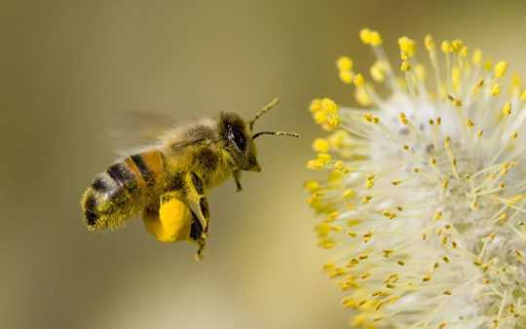
Бджоли
Тритижнева бджола уперше випорожняє кишечник
і починає збирати їжу, а помирає у віці 6 тижнів

Slide 18
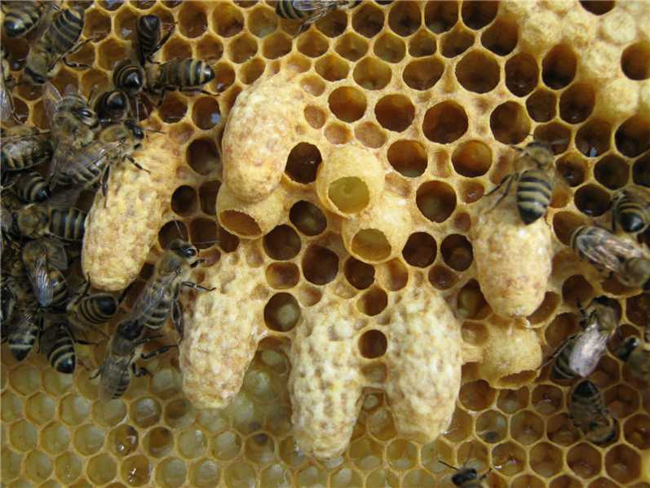
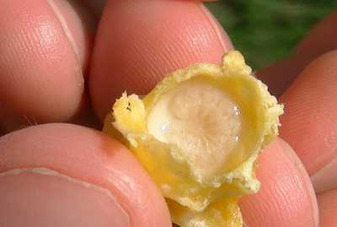
Бджоли
Розвиток 16 днів
Яйця майбутніх цариць відкладаються у спеціальні комірки (маточники) і личинок годують тільки маточковим молочком

Slide 19
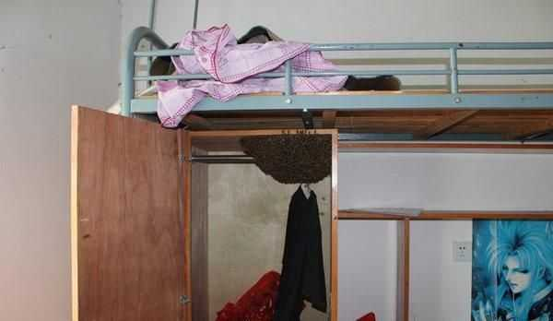
Бджоли
Рій у шафі китайського студента
Роїння: стара матка з частиною бджіл вилітає з гнізда

Slide 20
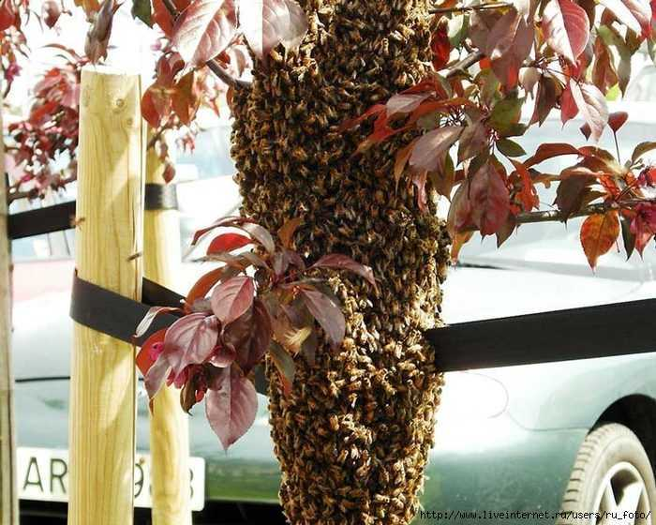
Бджоли
З такого рою можна започаткувати новий вулик

Slide 21
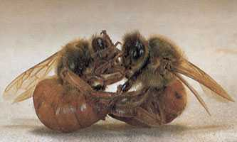
Бджоли
Перша дозріла молода матка убиває решту,
або дві перших матки б’ються насмерть

Slide 22
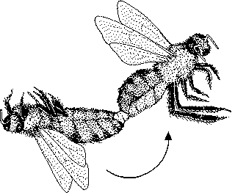
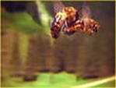
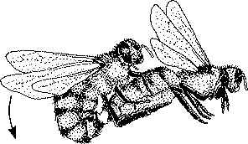
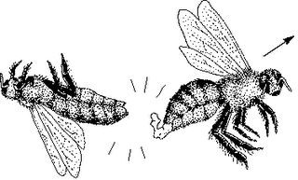
Бджоли
Матка спаровується з 5 – 8 трутнями, після чого вони помирають.
Накопиченої сперми матці вистачає на все життя

Slide 23
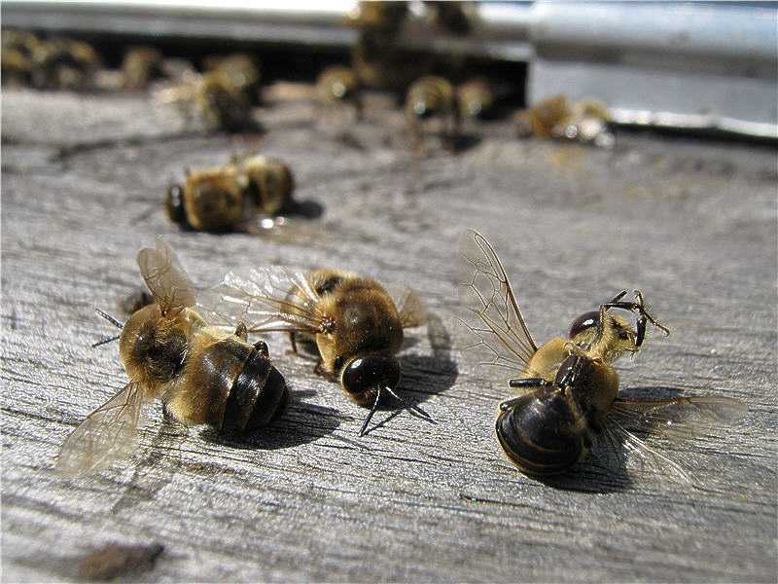
Бджоли
Решту трутнів бджоли убивають або виганяють

Slide 24
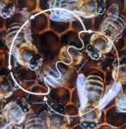
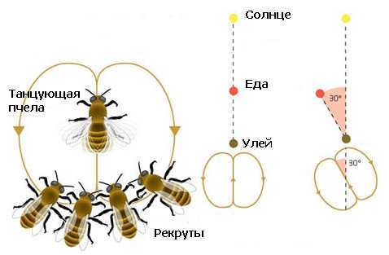
Бджоли
Виляючий танець –
їжа далеко
Прямий танець – їжа близько
Бджоли спілкуються за допомогою хімічних речовин і танцю

Slide 25
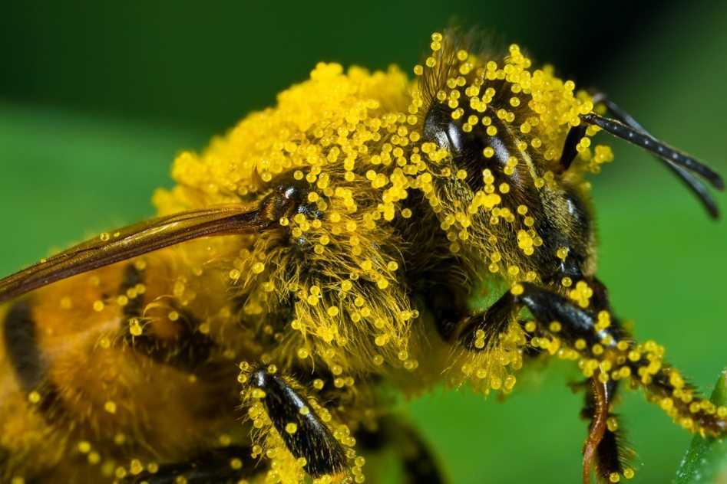
Бджоли
Запилюють рослини

Slide 26
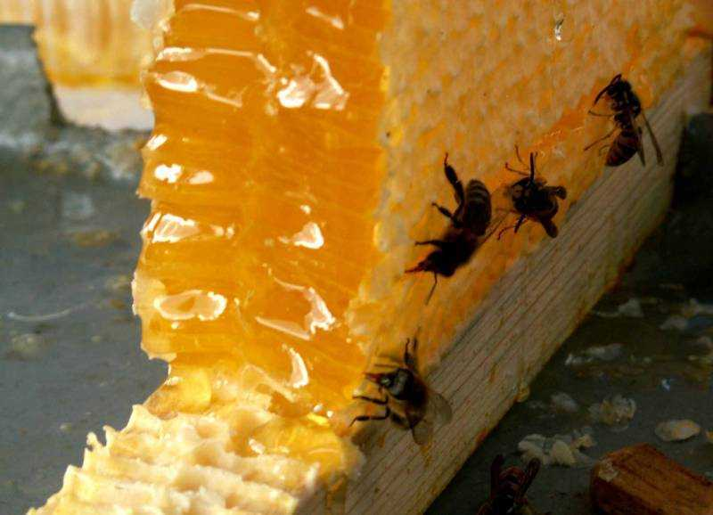
Бджоли
Мед ніколи не псується

Slide 27
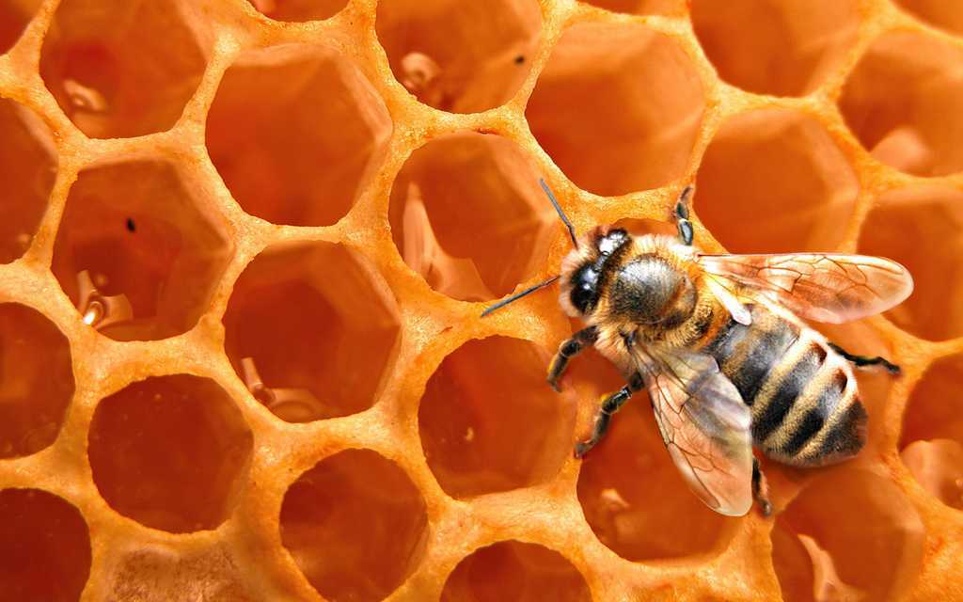
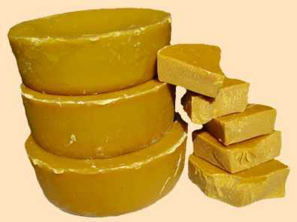
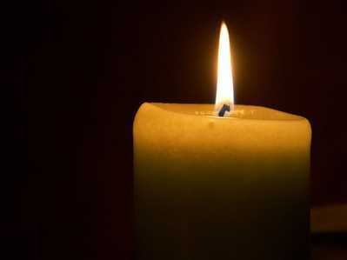
Бджоли
Віск – виділення воскових залоз бджіл

Slide 28
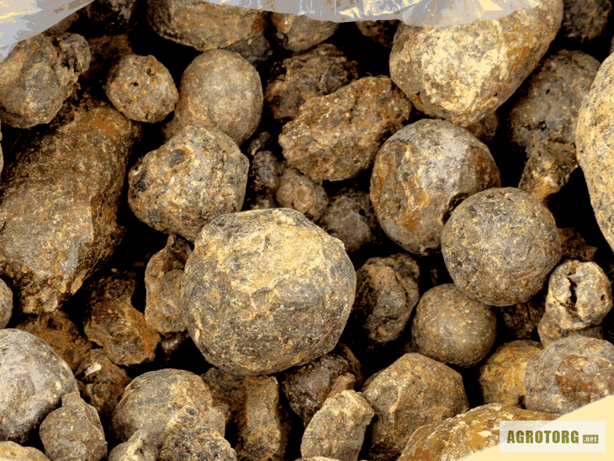
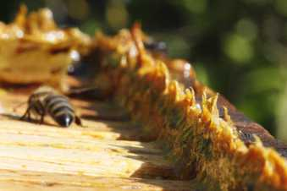
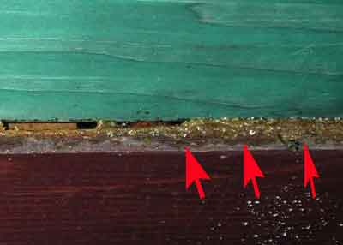
Бджоли
Має бактерицидні
властивості
Є будівельним матеріалом
Прополіс – спеціально оброблені бджолами
смолисті речовини рослинних бруньок

Slide 29
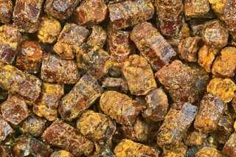
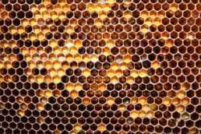
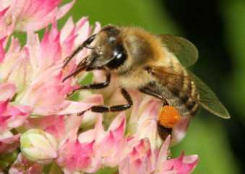
Бджоли
Стільники з пергою
Збирання пилку
Перга – спеціально оброблений бджолами пилок

Slide 30
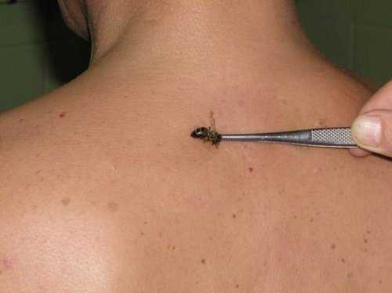
Бджоли
Бджолина отрута використовується у медицині

Slide 31
Бджола в класі завжди привертає уваги більше, ніж учителька

Slide 32
Мурахи
Тут вони гріються
Вентиляція + вхід,
що охороняється
Накриття
Кладовище
і смітник
Зимувальна
камера
Зерносховище
Тут тримають попелицю
Тут зберігають
здобич
Царські палати
Яйця, личинки, лялечки
Колонія складається з матки, самців і недорозвинених самок

Slide 33
Мурахи
Мисливець
Професії мурах – на все життя.

Slide 34
Мурахи
Мураха-фуражир із насіниною череди

Slide 35
Мурахи
Фуражир
Прибиральник
Солдат
Якщо фуражир кілька днів не приносить їжу, його самого з’їдають.
Фуражирів-інвалідів, навпаки, доглядають

Slide 36
Мурахи
Мураха-доглядальниця з яйцем

Slide 37
Мурахи
Личинки
Кокони
Мурахи-доглядальниці за яйцями, личинками, лялечками, царицею

Slide 38
Мурахи
Мурахи “одомашнили” попелиць задля солодких виділень,
пасуть їх і охороняють від хижаків

Slide 39
Мурахи
Мурахи-цистерни накопичують солодку рідину

Slide 40
Мурахи
Крилаті самці і самки спаровуються в повітрі,
самка обламує крила і започатковує нову колонію

Slide 41
Мурахи
Руді лісові мурахи їдять комах, серед яких багато шкідників лісу

Slide 42
Мурахи
Одні люди борються з мурахами у хаті, інші залюбки їх розводять

Slide 43
Мурахи
Мурахи спілкуються жестами, позами і хімічними речовинами

